Slide 1

Atendimento ao Cliente
João Tadra

Slide 2
Sou um entusiasta em
experiência do cliente de
maneira geral
História Ícaro

Slide 3
Por que estamos falando disso?
Mercados estão mais competitivos e comoditizados
Produto bom não sustenta empresa sozinho
Experiência virou fator decisivo de crescimento
Dentro desse cenário: atendimento e vendas mudaram

Slide 4
Canais de atendimento Remoto
E-mail
WhatsApp
Videoconferência
Telefone

Slide 5
Prestar muita atenção no que o cliente precisa.
Dica de ouro:

Slide 6

O jeito Disney de encantar clientes

Slide 7
O que eu aprendi?
A experiência do cliente é fundamental
A Disney foca em criar experiências memoráveis para os clientes, indo além do simples fornecimento de produtos ou serviços.
Cultura organizacional
A cultura da empresa é baseada em valores como trabalho em equipe, respeito e atenção ao detalhe. Todos os funcionários (ou "membros do elenco") são treinados para manter esses padrões.
A importância do detalhe
Cada detalhe conta. Desde a limpeza dos parques até a vestimenta dos funcionários, tudo é pensado para encantar o visitante.

Slide 8
O que eu aprendi?
Foco no cliente
A Disney considera as necessidades e desejos dos clientes em todas as decisões. A ideia é criar um ambiente onde os visitantes se sintam valorizados.
Feedback contínuo
A empresa coleta feedback constantemente para melhorar a experiência. Isso inclui pesquisas de satisfação e escuta ativa nas redes sociais.
Inovação constante
A Disney se reinventa continuamente, trazendo novidades e atualizações que surpreendem os clientes, mantendo a marca relevante.

Slide 9
O que eu aprendi?
Superação de expectativas
A Disney visa não apenas atender, mas superar as expectativas dos clientes. Isso se traduz em pequenas surpresas e gestos que encantam.
É aqui que eu queria chegar! Me contem histórias que vocês conseguiram superar as expectativas de um cliente através de um atendimento remoto.

Slide 10



Empresas referência em atendimento remoto

Slide 11
O que elas tem em comum?
Foco no cliente
Colocar o cliente no centro de todas as decisões. Entender suas necessidades e desejos é fundamental para criar experiências positivas.
Cultura de atendimento
Promover uma cultura organizacional que valorize e priorize o atendimento ao cliente em todos os níveis.
Personalização
Oferecer experiências personalizadas, mostrando que a empresa valoriza cada cliente como um indivíduo.
Consistência
Manter um padrão elevado de atendimento em todos os canais e pontos de contato, garantindo uma experiência uniforme

Slide 12
Compartilhem experiências ruins que vocês tiveram com atendimento remoto ☹
Hora de compartilhar histórias

Slide 13
Compartilhem experiências incríveis que vocês tiveram com atendimento remoto <3
Hora de compartilhar histórias

Slide 14
Atendimento bom não é só simpatia
Ser educado não é diferencial
Atendimento bom entrega clareza e direção
Atendimento excelente gera confiança
Confiança é o ativo mais valioso no relacionamento com clientes

Slide 15
É importante, sempre que necessário, usar a técnica do CTA nas comunicações remotas, principalmente por WhatsApp ou e-mail. O CTA nos ajuda a garantir que sempre teremos uma resposta do cliente sobre algum comunicado ou ação que tenhamos realizados. Exemplo: - Estou aqui para informar xpto, e queria saber se todos estão de acordo - o que vocês acham dessa informação?
Call to action

Slide 16
- Envio de mensagens através da Vekta - Utilizar templates - Ver com os colegas mensagens padrões que utilizam em cada situação e adaptar para começar a utilizar também
Estratégias para otimizar tempo

Slide 17
A personalização é uma importante aliada para a satisfação dos clientes. Clientes que se sentem importantes tendem a ser promotores. Onde é possível personalizar? ● Mensagens no WhatsApp ● E-mails ● Ligações ● Reuniões remotas
Personalização

Slide 18
● Priorização de tarefas ● Blocos de tempo (Pomodoro 25’ 5’) ● Metas diárias ● Ferramentas de gestão ● Registros ● Bem estar
Gestão/organização

Slide 19
1ª - WhatsApp 2ª - Vekta 3ª - E-mail 4ª - Tarefas do RD 5ª - Demandas do dia TMR: 20 minutos
Priorização das atividades

Slide 20
Atendimento gera confiança. Confiança gera vendas.
Vendas sustentáveis geram crescimento.

Slide 21
Na prática, o que podemos fazer de legal/diferente a partir de agora com nossos clientes?

Slide 22
Cada um de vocês tem liberdade para surpreender.

Slide 23

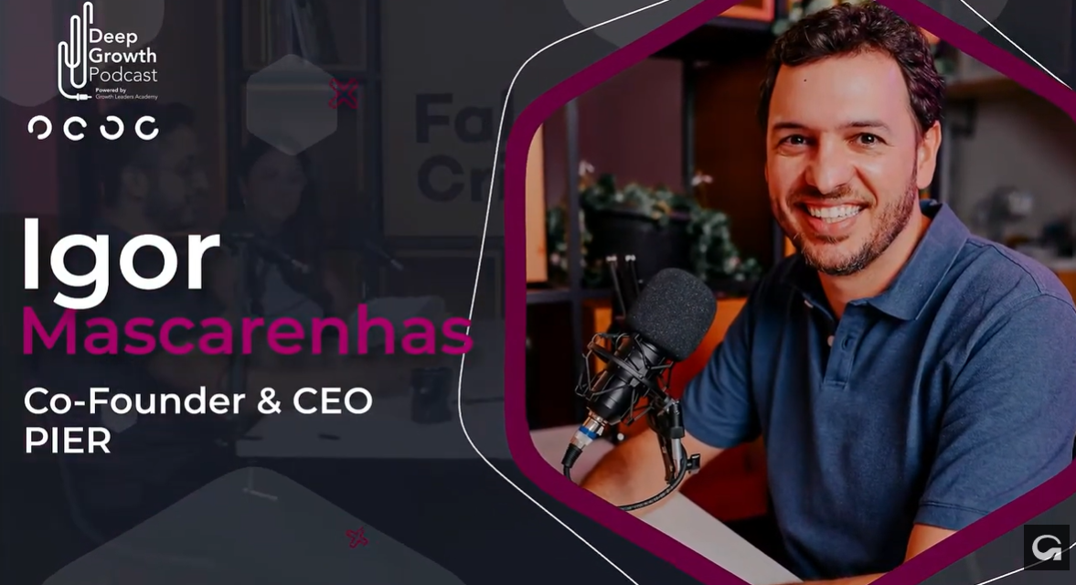
Dicas de conteúdos
https://www.youtube.com/watch?v=zZmJQW80Ab0

